Slide 1
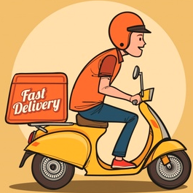

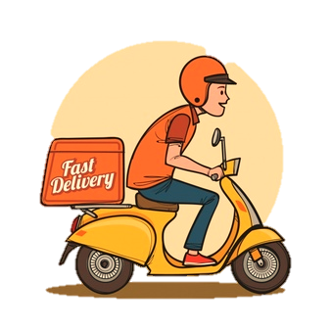
TabGo Eats
TabGo Eats
TabGo
Eats

